Slide 1

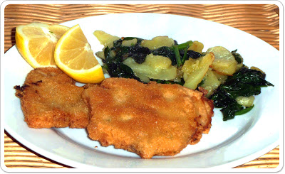
COMER CARNE TE ENFERMA
EFECTOS NOCIVOS DERIVADOS DEL CONSUMO DE CARNE

Slide 2


El Espíritu de Profecía:
el consumo de carne y sus efectos sobre el cuerpo

Slide 3

¿QUE EFECTOS PRODUCE EL CONSUMO DE CARNE SOBRE EL CUERPO?
Dios le reveló a su sierva, la profetiza Elena G de White lo siguiente:
"El peligro de contraer una enfermedad aumenta diez veces al comer carne".
"Los médicos no pueden explicar el rápido aumento de las enfermedades de la familia humana. Pero nosotros sabemos que mucho de este sufrimiento está causado por el consumo da carne".
"Los animales están enfermos y al participar de su carne, implan-tamos la semilla de la enfermedad en nuestros propios tejidos y en nuestra sangre. Luego, cuando estamos expuestos a cambios en una atmósfera palúdica somos más sensibles a los mismos; también cuando estamos expuestos a epidemias y a enfermedades contagiosas. el organismo no se halla en buena condición para resistir la enfermedad".
(lea Consejos Sobre el Régimen Alimenticio 461-464)
Muchos mueren de enfermedades debidas únicamente al uso de la carne, sin que nadie sospeche la verdadera causa de su muerte".
Ministerio de Curación pág. 242.

Slide 4
Para nadie es un secreto que nuestra salud está directamente relacionada con la dieta que llevamos y lo que comemos a diario, de ahí que contemos con mucha información sobre los alimentos que son perjudiciales y aquellos que por el contrario son beneficiosos.
En un estudio del instituto de Salud Pública de la Universidad de Harvard, donde se le hizo seguimiento por 20 años a un grupo de aproximadamente 121 mil personas, se encontró una relación entre la dieta que llevaban y las enfermedades que sufrían o las causas de muerte más comunes. Los resultados arrojaron que comer carnes rojas puede ser perjudicial para la salud.
El Dr. Andrés Hernández Carrascal, médico cirujano del Hospital Universidad del Norte, explica que las carnes rojas están compuestas en su mayoría por grasa y por proteínas y que han sido tradicionalmente parte de nuestros hábitos alimenticios. “Hoy en día sabemos que contribuyen a la diabetes, enfermedades cardiovasculares y al cáncer”, afirma.

Slide 5
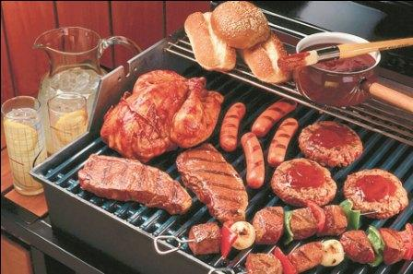
Dentro de los resultados del estudio de Harvard se encontró que la ingesta de carne roja diaria puede aumentar el riesgo de muerte por estas enfermedades en un 13%, y que carnes procesadas (embutidos), que son preparadas con conservantes y químicos, aumentan el riesgo hasta en un 20% en los siguientes 20 años de vida.
También se supo que algunos químicos dentro de las carnes procesadas aumentan este riesgo, así como la forma en que se prepara la carne. “La barbacoa (utensilio para asar la carne), por ejemplo, puede liberar sustancias como la nitrosaminas, que aumentan el riesgo de cáncer”, dice Hernández.

Slide 6
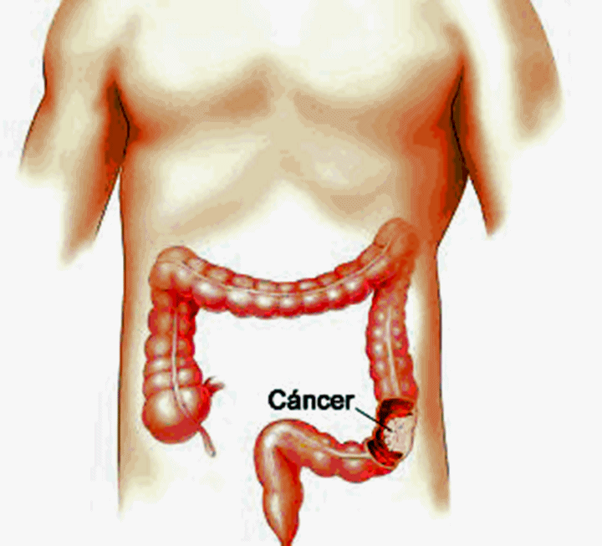
Otro estudio, publicado por el Centro Internacional de Investigación sobre el Cáncer, reveló que las carnes rojas pueden producir problemas de salud,
y concluye que aquellos que consumen mayores cantidades de carnes rojas y preparaciones cárnicas tienen un riesgo de 35% mayor de padecer cáncer de colón. Ver la imagen

Slide 7
Otros efectos nocivos derivados del consumo de carne
LA CARNE OCASIONA DIABETES: Un elevado suministro de lipoácidos saturados puede llevar a una resistencia a la insulina y favorece la aparición de enfermedades producidas por el azúcar (diabetes melitus). Por lo general los productos animales contienen lipoácidos saturados.
LA CARNE OCASIONA OBESIDAD: Los lipoácidos saturados favorecen la obesidad. La obesidad es un factor de riesgo para enfermedades cardiovasculares, infarto de miocardio, ataques cardíacos, dificultades de riego sanguíneo, entre otras muchas más.

Slide 8
LA CARNE PERJUDICA A LOS HUESOS: Los productos cárnicos contienen una media de mayor cantidad de fósforo que de calcio. Una elevada proporción de calcio/fósforo tiene como consecuencia una mayor eliminación de calcio de los huesos. Tal como han demostrado algunos estudios, existe una relación estrecha entre una elevada absorción de fosfato con la alimentación y un mayor riesgo de osteoporosis y fracturas óseas.
LA CARNE ES UN FACTOR DE RIESGO PARA EL CÁNCER: El NIH, la mayor institución mundial para la investigación médica, constató en 2001 un mayor riesgo de cáncer por el consumo de carne roja. Argentina y Uruguay pertenecen a los mayores consumidores de carne de vacuno del mundo, y al mismo tiempo se cuentan también entre los países de mayor cuota de cáncer de pecho y de intestino. De un estudio de la universidad de Minnesota que fue publicada en septiembre de 2002, se pone en relieve que el consumo de carne roja frita fomenta la aparición de cáncer de páncreas.

Slide 9
LA CARNE FOMENTA INFECCIONES Y DOLORES: Los productos animales contienen ácido aráquida, de lo que se forman substancias infecciosas. Estas substancias pueden conducir a la aparición de neurodermitis, infecciones del intestino delgado y grueso, asma, artritis, artrosis y reúma.
LA CARNE FAVORECE EL INFARTO CARDÍACO Y LA ARTERIOSCLEROSIS: Un elevado suministro de hierro, como el que lleva consigo el consumo de carne roja, es una peligrosa fuente para los radicales libres que perjudican los vasos sanguíneos. Especialmente en los hombres se eleva el riesgo de infarto cardíaco.

Slide 10
LA CARNE FOMENTA LAS DEPRESIONES: La carne tiene un efecto negativo sobre la psiquis. En un estudio de 1998 se demostró una aparición elevada de miedo y depresiones en los consumidores de carne, en comparación con los vegetarianos.
¿PERJUDICA LA CARNE A LA INTELIGENCIA?: Una alimentación rica en proteínas conduce a la subida de cortisol en el plasma sanguíneo y en la saliva. Un aumento crónico de la concentración de cortisol perjudica al hipotálamo, lo que conduce a un empeoramiento indudable de la memoria. Los consumidores de carne, según un estudio de la universidad Loma Linda de California, tienen también un riesgo doble de enfermedades demenciales.

Slide 11
LA CARNE OCASIONA ESTREÑIMIENTO: Al consumir carne el proceso de Digestión se enlentece debido a que el intestino debe realizar gran trabajo y ocupar bastantes enzimas para degradar las proteínas que va a utilizar finalmente.
LA CARNE OCASIONA COLESTEROL: Un alto consumo de carne genera altos niveles de colesterol en sangre, lo que conlleva a un riesgo alto de sufrir enfermedades cardiovasculares(Infarto, accidente cerebrovasculares, diabetes, dislipidemia, Hipertensión arterial). Un elevado índice de colesterol sanguíneo además puede llevar a la formación de cálculos a nivel vesicular y éstos aumentan el riesgo de cáncer de vesícula biliar. Otro efecto nocivo podría ser el hígado graso

Slide 12
LA CARNE PRODUCE CÁNCER DE COLON: Existe una relación directa entre el cáncer de colon y un alto consumo de carne en la dieta.
Todo esto debido a dos razones principales; el alto contenido de persevantes que contiene (nitrosaminas, nitratos) utilizadas para encubrir el proceso de putrefacción de la carne que se inicia desde el momento de la muerte del animal; el otro motivo es el enlentecimiento del tránsito intestinal antes mencionado.

Slide 13

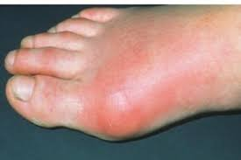
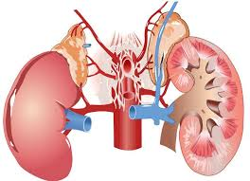
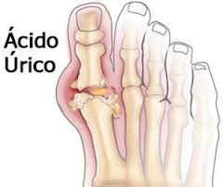

TAMBIÉN PRODUCE GOTA Y SOBRECARGA RENAL: El exceso de proteínas de origen animal contenidos en la carne implica un mayor esfuerzo por parte de los riñones para degradarlas y además eliminar los residuos tóxicos provenientes del metabolismo proteico, tales como: acido úrico, urea, creatinina , etc…
En personas con insuficiencia renal terminal no se recomienda el consumo de éstos productos, pues aumentaría más rápidamente los niveles sanguíneos de éstos tóxicos lo que podría ocasionar hasta encefalopatía urémica (demencia toxico metabólica).
Y POR ULTIMO PRODUCE HIPERURICEMIA: El exceso de ácido úrico podría ocasionar 2 tipos de patologías; Hiperuricemia con Gota o cálculos renales(LITIASIS RENAL ÚRICA)

Slide 14
Como hemos visto, la carne y todos los productos de origen animal tienen cosas horribles consigo que ninguno de nosotros quisiera tener, y no solo la falta de consciencia a la que lleva su consumo sino también a:
La carne y todos los productos de origen animal contienen colesterol, y al hacerlo empeoran la posibilidad de sufrir paros cardiacos u otras enfermedades de este tipo.
La carne y los productos de origen animal contienen grasas saturadas, todavía peores que el colesterol.
La carne y los productos de origen animal contienen proteínas de origen animal, y aunque esto parece bueno las proteínas de origen animal pueden dar problemas graves, como por ejemplo: Perdida de la función renal. Y esto no se ha demostrado con proteínas de origen vegetal.

Slide 15
4. Las carnes llevan toxinas y muchas sustancias nocivas para la salud, hormonas de crecimiento, químicos tóxicos y demás, y eso es muy pero muy malo para el organismo.
5. Las carnes llevan ciertas sustancias cancerígenas, por lo que las carnes también aumentan la posibilidad de sufrir cáncer.
6. El pescado puede estar contaminado con mercurio, y eso es letal para nosotros.
7. Los productos de origen animal pueden dar problemas de obesidad

Slide 16
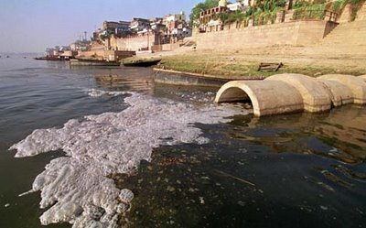
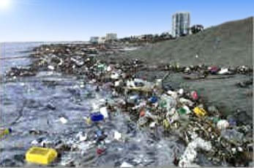
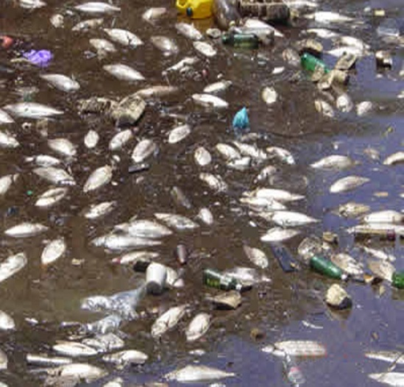
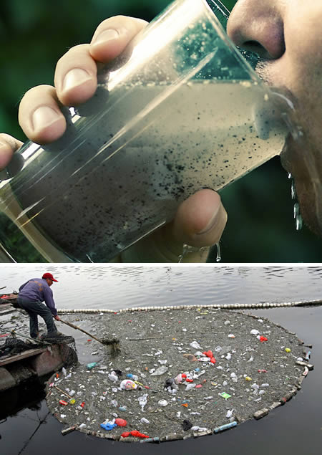
Conclusión
Después del diluvio cuando Dios le permitió al hombre comer de ciertas carnes, tanto de peces, aves como de animales terrestres, no estaba el agua contaminada de basuras ni desechos humanos.
(Es muy importante que lea DEUT.23:12,13)

Slide 17
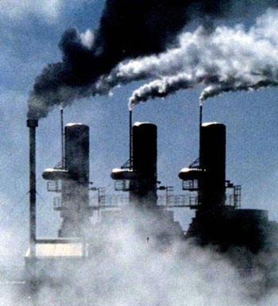
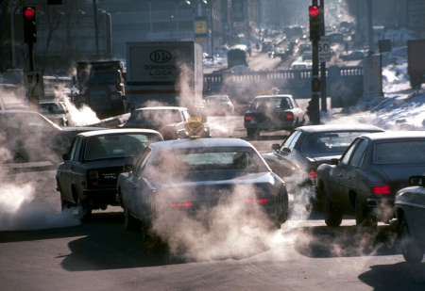
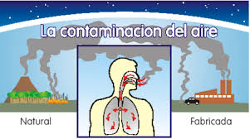
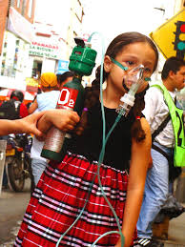
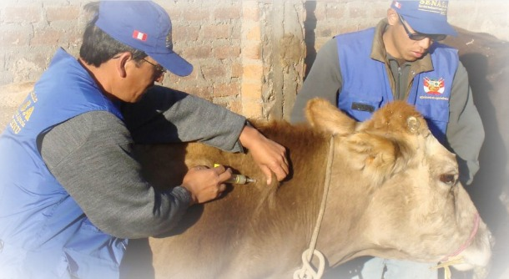
Tampoco estaba contaminado el aire.
El primer auto salió en 1876 por Nicolaus Otto.
Como tampoco los animales comestibles estaban contaminados de químicos. (viruela de las vacas), el 14 de mayo de 1796.
En 1881 comenzó sus experimentos contra la rabia. Antirrábica 1885. Anticolérica 1892. Contra el tifus 1898. Tos ferina 1923. Tetánica 1927 etc. etc.

Slide 18
Esta es una razón poderosa para que usted y yo, como hijos de Dios, si queremos escuchar su voz, nos abstengamos de incluir estos alimentos en nuestra dieta. Dios nos ama, y por eso nos dice: «Amado, yo deseo que tú seas prosperado en todas las cosas, y que tengas salud, así como prospera tu alma» (3Juan 1:2).
Ahora, cuando estamos tan cerca de ver venir a Cristo en gloria, Dios desea que regresemos al régimen alimenticio establecido por Él en la creación, ya que en la tierra nueva no habrá «muerte, ni habrá más llanto, ni clamor, ni dolor» (Apoc.21:4), que incluye no solamente a los redimidos sino también a los animales. Y seguramente ya no habrá más contaminación de las aguas, el aire ni tampoco los animales.
Que te bendiga es mi deseo y oración. Amen.

